Slide 1
UiPath Forms
A Ponte entre Robôs e Humanos na Automação de Processos

Slide 2





Mateus Orlandin Dias
Desenvolvedor RPA
Automatask
/mateus-orlandin-dias
/MateusOrlandinDias
mateus.orlandin@gmail.com
RPA Developer II | UiPath Certified Advanced (UiARD)
Notes:
UiPath e RPA a 2 anos, quase 3
UiARD
Conexão Linkedin

Slide 3
Agenda
Propósito
Pré-requisitos
Como criar e utilizar
Casos de uso
Exemplo prático – Form para REFramework

Slide 4




DISCLAIMER
UiPath Community Chapter São Paulo em Português (PT-BR)
Este disclaimer ("Aviso Legal") é fornecido para esclarecer os termos e condições de uso deste canal. Ao acessar e utilizar os nossos conteúdos, você concorda com os seguintes termos:
Objetivo estritamente educacional
O objetivo primordial deste canal é fornecer informações educacionais sobre produtos da UiPath, em português do Brasil. Todos os vídeos são destinados a fomentar o conhecimento acerca da ferramenta, compartilhando novidades e melhores práticas de desenvolvimento de RPA (Automação de Processos Robóticos) para profissionais e entusiastas da área. Todo o conteúdo divulgado neste canal possui fins estritamente educacionais.
Licença Community UiPath
É fundamental que todos estejam de acordo com os termos da licença Community. Saiba mais em: https://www.uipath.com/assets/downloads/community-agreement
A versão Community é um laboratório de testes e NÃO deve ser utilizada para fins comerciais e aplicações em produção.
Notes:
Todo o conteúdo da apresentação tem fim educacional sobre os produtos da UiPath em português.
Será utilizada na prática a seguir, a versão Community do UiPath Studio. É importante ressaltar que a versão é um laboratório de testes e NÃO deve ser utilizada para fins comerciais e aplicações em produção.

Slide 5
Propósito
UiPath Forms

Slide 6

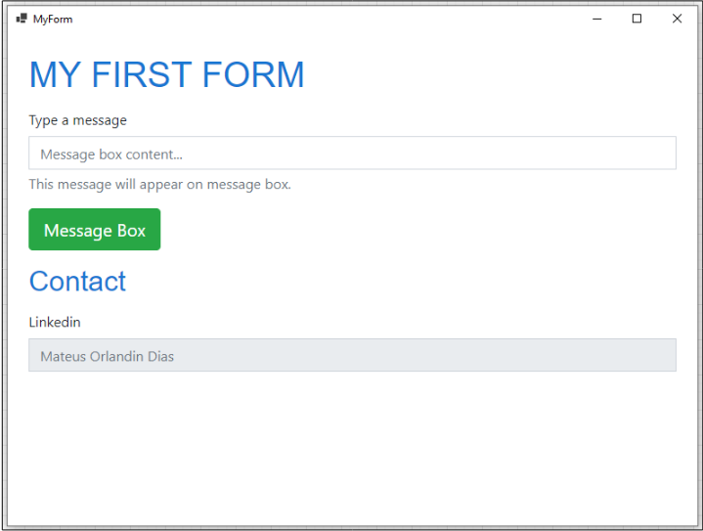
Propósito do UiPath Forms
É uma solução para automações atendidas. Agora é possivel criar um formulário ou uma interface para que o usuário possa interagir com a automação.
Coloque suas ideias em prática em uma interface intuitiva para interação com o usuário;
Auxilia automações em que dependem da tomada de decisão do usuário;
Pode também ser usado para auxiliar o processo de desenvolvimento.
Notes:
Solução para Automações Atendidas
Interface de usuário
Colocar Ideias em prática
Tomada de decisão do usuário
Pode ser usado para ajudar o processo de desenvolvimento

Slide 7
Pré-requisitos
UiPath Forms

Slide 8

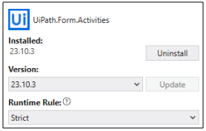
Pré-requisitos
UiPath Studio
Package UiPath.Form.Activities
É necessário ter a versão 2023.4 ou maior.
Será necessário instalar o package official da UiPath “UiPath.Form.Activities” na versão 2023.4 ou maior.
Notes:
Exemplo de versão Enterprise: v2023.4.5

Slide 9
Como criar e utilizar
UiPath Forms

Slide 10
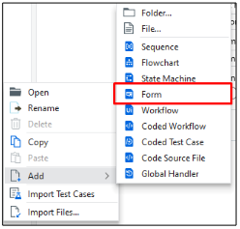
Como criar
Crie seu projeto de acordo com os pré-requisitos apresentados anteriormente;
Click com o botão direito do mouse no painel de projeto;
No dropdown da opção “Add”, click em “Form”. Você será redirecionado para o Form Builder após escolher um nome para seu form.

Slide 11
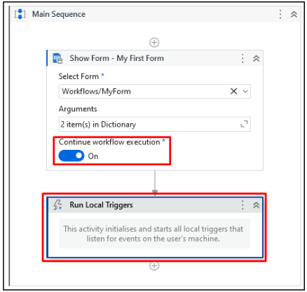
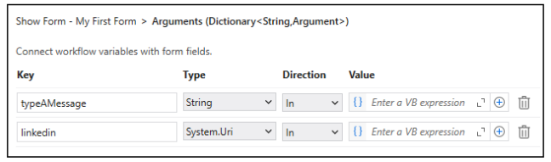
Como chamar o seu Form apartir de um Workflow
Use a atividade ‘Show Form’
Escolha o seu Form
Passe os argumentos necessários
Se o seu form for disparar alguma ação, ative a opção ‘Continue Workflow Execution’
Se estiver usando triggers, use a atividade ‘Run Local Triggers’ depois de ‘Show Form’
Apartir disso, o usuário pode escolher o destino da automação pelo seu Forms.
Notes:
Na atividade ‘Show Form’ é possível passar argumentos para serem usados dinamicamente ou até mesmo tirar informações preenchidas do Forms para sua automação.
‘Continue workflow execution’ ativado permite que a atividade ‘Run Local Triggers’ escute os triggers vindos do Forms
‘Run Local Triggers’ vai conectar a ação do usuário com o Trigger Workflow relacionado.

Slide 12
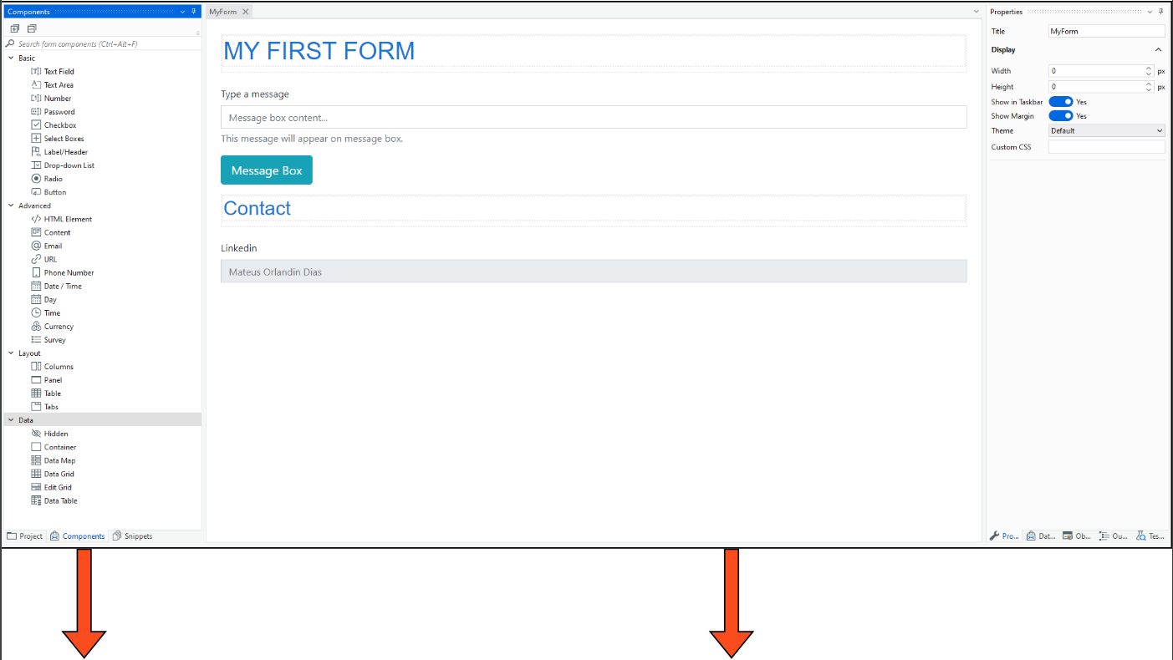


Form Builder no UiPath Studio
Components: Elementos visuais/ funcionais para montar o Forms.
Design: Nessa tela podemos ver uma prévia e definir a posição dos componentes no nosso Forms.

Slide 13
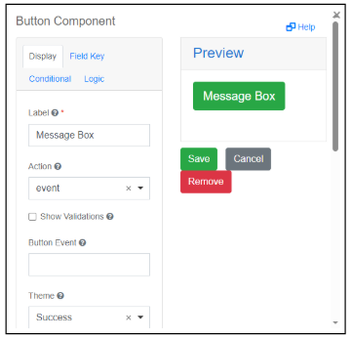
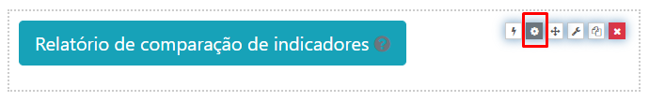
Configurações dos componentes
Todos os componentes utilizados no forms possuem suas próprias configurações que podem ser alteradas conforme necessidade.
Estilização
Vizualização
Lógica
Notes:
Diversas configurações e temas pré-definidos pra cada atividade.
Atividades livres de pré configuração mas que ampliam podendo usar HTML e CSS

Slide 14
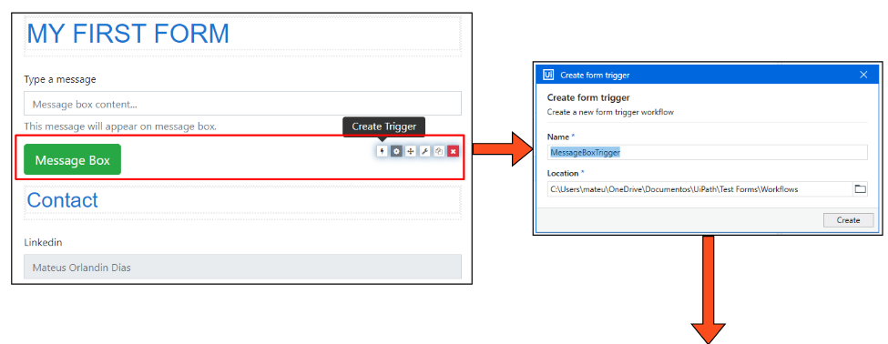
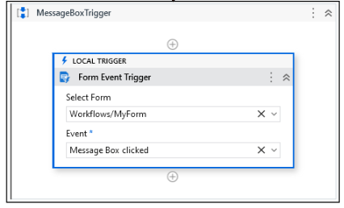
Form Triggers
Alguns components do seu forms podem gerar Triggers (gatilhos) que ao serem clickados ou selecionados pode chamar um Trigger Workflow.
Trigger Workflow:
Local Trigger
Semelhante a um workflow normal

Slide 15
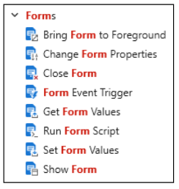
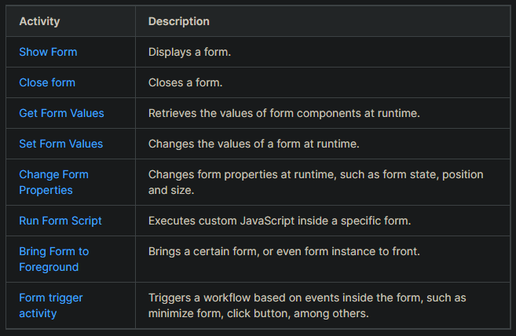
Outras atividades relacionadas ao Forms
Essas são algumas das demais atividades do package “UiPath.Form.Activities”:

Slide 16
Casos de uso
UiPath Forms

Slide 17
Casos de uso
Form personalizado para seu template de REFramework
Form de analise financeira e investimentos
Form para criação automática de testcase com Chat GPT e Coded Automation
Form para controle de vendas e analise do seu negócio

Slide 18
Exemplo prático – Form para projetos de desenvolvimento
UiPath Forms

